Slide 1
Компонентный анализ и усовершенствование толкований слов
Лектор - к. филол. н.,
ст. преподаватель кафедры сопоставительного изучения языков
Епифанова Валентина ВАлерьевна

Slide 2
Определения синонимичных слов в толковых словарях русского языка
Вращаться, -аюсь, - аешься; несов. 1. То же, что вертеться (в 1 знач.); 2. Постоянно, часто бывать в какой-н. среде или в обществе каких-н. людей
Вертеться, верчусь, вертишься; несов. 1. Находиться в состоянии кругового движения. 2. Поворачиваться из стороны в сторону, меняя положение.
Кружиться, кружусь, кружишься и кружишься; несов. Совершать круговые движения.
Крутиться, кручусь, крутишься; несов. То же, что вертеться (во всех зн.).

Slide 3
Определения синонимичных слов в толковых словарях русского языка
Галантный, -ая, -ое; -тен, -тна. Изысканно-вежливый, любезный. Г. молодой человек.
Вежливый, -ая, -ое; -ив. Соблюдающий правила приличия, воспитанный, учтивый. В. обращение. В. намек. В. (нареч.) попросить.
Воспитанный, -ая, -ое; -ан, -анна. Отличающийся хорошим воспитанием, умеющий хорошо вести себя. В. ребёнок. В. человек.
Учтивый, -ая, -ое; -ив. Почтительно-вежливый. У. посетитель. У. поклон. У. (нареч.) ответить.
Любезный, -ая, -ое; -зен, -зна. Обходительный, предупредительный, учтивый.

Slide 4
Определения синонимичных слов в толковых словарях русского языка
Угадать, -аю, -аешь; -аданный; сов. что. Догадавшись, понять, дать правильное решение, ответ. У. чью-н. мысль.
Отгадать, -аю, -аешь, -аданный; сов. Что. Узнать по догадке, раскрыть что-н., догадавшись. О. загадку. О. замысел противника.
Догадаться, -аюсь, -аешься; сов. Сообразить, понять, в чём дело, напасть на правильную мысль. Д. о причине размолвки. Догадайся, кто пришёл.
Разгадать, -аю, -аешь; -аданный; сов. 1. что. Найти правильный ответ на загадку, загаданное. Р. загадку. 2. кого-что. Понять смысл, уяснить характер кого-чего-н. Р. чьи-н. мысли, намерения. Этого человека я разгадал.

Slide 5
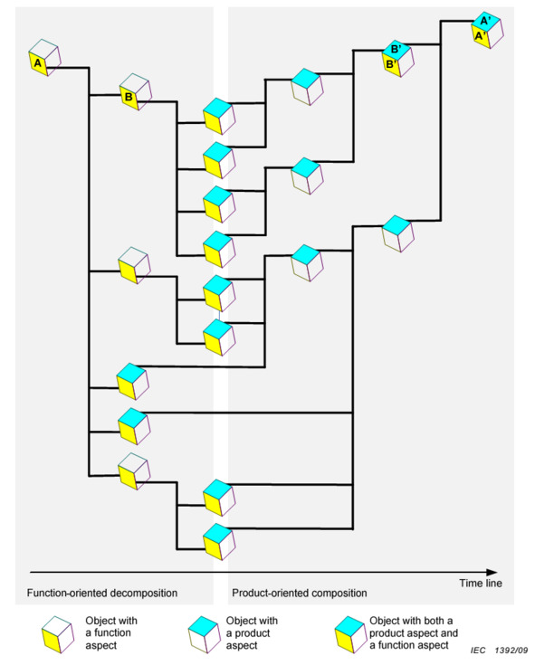
Компонентный анализ – метод исследования в языкознании с целью разложения значений на минимальные семантические составляющие (семы). Был впервые использован в 1950-х гг. при описании терминов родства.

Slide 6
I подмножество: 1 свойство мужского пола, 2 свойство женского пола;
II подмножество: 1. cвойство родителя, 2. cвойство рожденного;
III подмножество: 1. свойство родителя/ рождённого по линии прямого родства; 2. свойство родителя/ рождённого по линии косвенного родства;

Slide 7
IV подмножество: 1. свойство кровного родителя/ кровно рождённого; 2. свойство юридического родителя/ юридического рождённого; 3. свойство родителя/ рождённого по брачной связи рождённого мужского пола; 4. свойство родителя/ рождённого по брачной связи рождённого женского пола;
V подмножество: 1. свойство родителя/ рождённого в первом поколении; 2. свойство родителя/ рождённого во втором поколении; 3. свойство родителя/ рождённого в третьем поколении

Slide 8
сын – мужчина, мальчик по отношению к родителям (однако пасынок тоже мужчина, мальчик по отношению к родителям, однако по брачной связи одного из родителей); отец – мужчина по отношению к своим детям (однако отчим тоже мужчина по отношению к своим детям, только он является юридическим (не кровным) родителем).

Slide 9
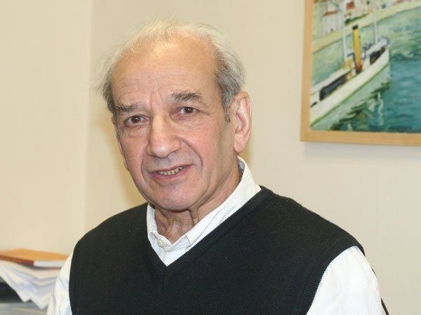
Новый объяснительный словарь синонимов русского языка/ Под общ. рук. акад. Ю.Д. Апресяна. М.: Языки русской культуры, 1997.

Slide 10
«вращаться», «вертеться», «кружить(ся)», «крутиться»
1) обязательность точного круга или овала при перемещении (вращаться);
2) наличие какого-либо объекта, вокруг которого перемещается данный объект (обычно для вращаться);
3) скорость и равномерность (любая скорость для вращаться, как правило, большая для вертеться, небольшая для кружить;

Slide 11
вращаться и, особенно, кружить предполагают равномерность движения или перемещения);
4) пространство, в котором происходит перемещение (кружить обычен для обозначения перемещения в большом пространстве, например, в воздухе)» и т.д.

Slide 12
осуждать 1, порицать
«1) способность обозначать не только речевой, но и ментальный акт (в большей мере свойственна осуждать);
2) тип субъекта (для осуждать, в отличие от порицать, возможен коллективный субъект);
3) возможность совпадения субъекта и объекта осуждения (есть у осуждать);
4) масштаб осуждаемого явления (больший у осуждать) и т.д.

Slide 13
Угадать 1.1., отгадать 2, разгадать 2.1 Х угадал (отгадал, разгадал) Р = не имея достаточной информации о ситуации Р, человек Х случайно или на основе неочевидных умозаключений сделал правильное предположение о Р или понял Р.
Синонимы ряда угадать входят в широкий круг лексем со значением понимания. Эти лексемы различаются по признаку пути, по которому истина приходит к человеку, образуя шкалу от логического (осознать, осмыслить, уяснить, уразуметь) до иррационального (осенить, озарить) понимания.

Slide 14
На этой шкале лексемы ряда угадать сближаются с осенить и озарить, а близкие к ним лексемы догадаться, сообразить, смекнуть – с осознать, осмыслить и т.д., составляя близкий к рассматриваемому синонимический ряд со значением «сопоставив немногие имеющиеся факты, без чьих-либо разъяснений понять, что Р».

Slide 15
Ряды угадать и догадаться различаются по следующим существенным признакам: 1) наличие и достаточность информации (синонимы ряда догадаться, в отличие от угадать, предполагают, что для понимания ситуации Р имеется достаточно информации); 2) основа для понимания (интуиция у угадать, сопоставление фактов у догадаться); 3) семантический акцент (на нетривиальности понимания в случае угадать, на его самостоятельности в случае догадаться).

Slide 16
словарныЕ статЬИ нового объяснительного словаря синонимов русского языка
Близко 1.1., недалеко 1.1., поблизости, неподалеку, невдалеке, вблизи (О.Ю. Богуславская)
Богатый 1.1., состоятельный 1, обеспеченный, зажиточный (О.Ю. Богуславская)
Бояться 1, пугаться, страшиться, опасаться, трусить, дрейфить, робеть, трепетать 2, дрожать 2, трястись 2 (В.Ю. Апресян)
Виться 2, извиваться 2, змеиться, петлять 1, вилять 2 (Ю.Д. Апресян)

Slide 17
Всеобщий 1, поголовный, повальный, тотальный, сплошной 1.2. (О.Ю. Богуславская)
Гостеприимный 1, хлебосольный 1, радушный 1 (И.Б. Левонтина)
Громкий 2, нашумевший, сенсационный, скандальный (Е.Э. Бабаева)
Дальновидный 1, предусмотрительный 1 (О.Ю. Богуславская)
Конфликтный 2, склочный 1.1., скандальный 2.1., вздорный 3.1. (Т.В. Крылова)

Slide 18
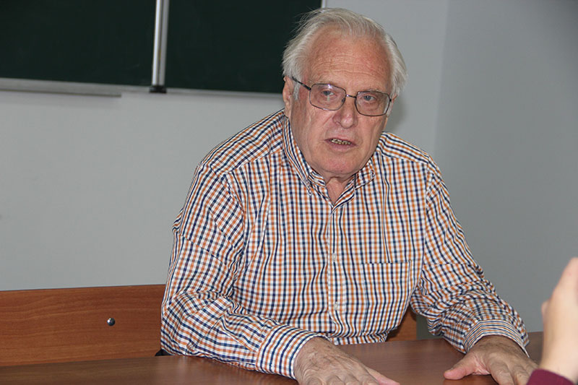
Милославский И.Г. Говорим правильно по смыслу или по форме? М.: АСТ, 2013.

Slide 19
Отрывок из книги и.Г. Милославского «Говорим правильно по смыслу или ПО форме?»
«…старый глагол поощрять и его производные, к сожалению, постепенно выходят из употребления. На смену приходит более простой по значению и, по-моему, несколько циничный глагол стимулировать со своими производными. В нем четко представлена установка на определенную цель, однако есть и существенные потери по сравнению с поощрять. Во-первых, потеряно обозначение того, что нечто хорошее уже сделано. А во-вторых, отсутствует положительная оценка сделанного со стороны окружающих» (Милославский 2013, с. 159-160).

Slide 20
Примеры заданий из учебного пособия «РУССкий язык для студентов-нефилологов» М.Ю. федосюк, Т.А. Ладыженская, О.А. Михайлова
1) Объясните, чем различаются значения следующих слов. Приведите примеры их употребления.
Дом – изба – землянка – хата – сакля; варежки – перчатки – рукавицы; пальто – шуба – тулуп; сад – роща; лозунг – девиз; дефект – изъян; трофей – приз; устроить – учинить; собрание - сборище

Slide 21
Редактирование текстов как вариант Заданий
Объясните, в чём заключается неуместность/ неудачность использования выделенного слова в данной ситуации (какой семантический компонент был выражен, а какой, напротив, был утрачен).
*На презентации безвозмездно раздавали значки и авторучки с логотипом фирмы.
*Мы даром перечислили на счёт детского дома 250 тысяч рублей.

Slide 22
*Бесплатно она вам справку не выпишет, захватите с собой коробку конфет.
*Он получил картину безвозмездно.
*Вы получили квартиру даром?

Slide 23
АВТОРИТЕТ 1, (уходящ.) ВЕС 3, ВЛИЯНИЕ, ПРЕСТИЖ «свойство человека, из-за которого какой-то круг людей особо считается с ним или особо ценит его» [по аналогии – о совокупностях людей, социальных институтах и т.п.]
Он пользуется авторитетом среди коллег; Престиж учителя в обществе должен быть незыблем; Он приобрел вес в деловых кругах; В новых условиях он утратил прежнее влияние.

Slide 24
Синонимы различаются по следующим смысловым признакам: 1) отношение социума к субъекту (авторитет, вес, влияние указывают на то, что социум считается с субъектом, престиж – на то, что социум просто ценит его);

Slide 25
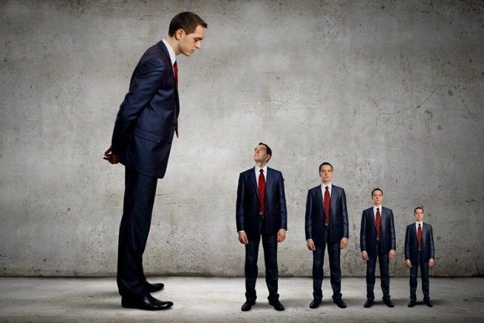
2) наличие желания (авторитет) или необходимости (вес, влияние) со стороны социума считаться с субъектом; 3) характер мотивировки, объясняющей особое положение субъекта среди некоторого круга лиц: личные заслуги субъекта (авторитет), его место в социуме или должностной иерархии (вес), возможность влиять на людей и событий (влияние), значимость в глазах всего общества (престиж);

Slide 26
4) тип субъекта (престиж может быть не только у человека, группы, социального института, но и у занятий, свойств и т.п.); 5) способность обладать особым статусом в глазах одного человека (авторитет); 6) состояния или процессы, порождаемые данным свойством субъекта у других людей: уважение (авторитет), желание тем или иным образом оказаться причастным (престиж), перемены (влияние).

Slide 27
СПАСИБО ЗА ВНИМАНИЕ!

